Slide 1
▶
YouTube 急上昇ランキング
TOP 5
2026年06月21日
ずんだもんと一緒に見ていくのだ！

Slide 2


#5
JUJUTSU KAISEN Season 4 Trailer Mega Rea…
📺 SENKAIRO
👁 7万回 👍 1,165
▲ QRコードで視聴

Slide 3

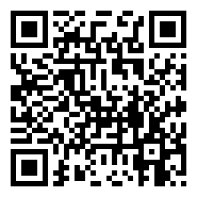
#4
Elmiene, Fujii Kaze - Comets + Gold (Off…
📺 ElmieneVEVO
👁 42万回 👍 2万
▲ QRコードで視聴

Slide 4

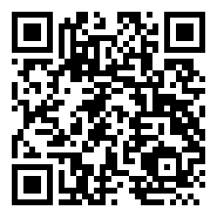
#3
VTuber最協決定戦 Ver.STREET FIGHTER 6 第二幕 Day…
📺 渋谷ハル
👁 138万回 👍 1万
▲ QRコードで視聴

Slide 5

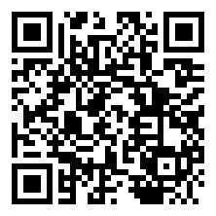
#2
『チェンソーマン 刺客篇』ティザーPV②／Chainsaw Man – Ass…
📺 MAPPA CHANNEL
👁 415万回 👍 32万
▲ QRコードで視聴

Slide 6

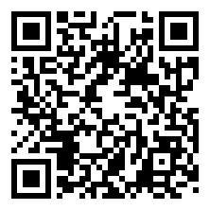
🏆 NO.1 🏆
Aぇ! group - 「PRIDE」Official Music Video
📺 Aぇ! group
👁 52万回 👍 5万
▲ QRコードで視聴

Slide 7
以上！
YouTube急上昇 TOP5でした！
チャンネル登録・ いいね！よろしくなのだ🌿
また明日もお楽しみに！

